Slide 1


Urad RS za nadzor proračuna
Revizijski organ (RO)
PEKP 2021-2027
Predstavitev revizijskih aktivnosti za 5.obračunsko leto
Odbor za spremljanje, 6. redna seja
Celje, 22. oktober 2026

Slide 2
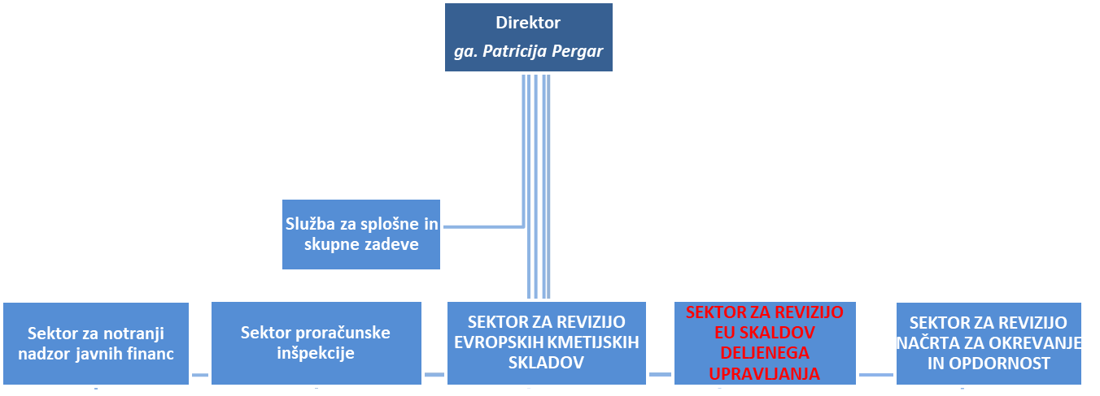
Revizijski organ PEKP
UNP
Naloge RO izvaja
Sektor za revizijo EU skladov deljenega upravljanja

Slide 3

SRESDU
V 2023
združitev dveh revizijskih sektorjev
Kratkoročni cilj: poenotenje revizijskih postopkov, povečanje učinkovitosti dela, učinkovitejši prenos strokovnih znanj med revizorji…
Dolgoročni cilj:
priprava na post 2028, izzivi UI….

Slide 4

Organizacija SRESDU
19 revizorjev
PEKP (11 revizorjev)
INTERREG
Skladi notranje varnosti
POMP/Norv/DŠV in
ad hoc revizijske skupine (Solidarnostni sklad, revizije sistema, tematske revizije …
Revizijske skupine
Stalne revizijske skupine /po skladih oziroma po aktivnostih (PEKP)
Ad hoc revizijske skupine

Slide 5
Današnje teme
CILJ: Priprava letnega poročila o nadzoru in rev. mnenja za 5. obračunsko obdobje
Izvedene revizijske aktivnosti v 2026
Revizije operacij: izbira vzorca, ugotovitve in priporočila
Revizije sistema: revidiranci, ugotovitve in priporočila, ocena sistema oz dela sistema

Slide 6
2026 (zaključeno)
Pripravljalne aktivnosti:
Priprava letnega načrta
Izbor vzorca za revizije operacij (april 2026)
Izvedba revizij operacij (15/19)
Revizija sistema pri OU
Tematska revizija „RBMV“

Slide 7
2026 (v izvajanju)
4 revizije operacije
Revizija računovodskih izkazov za 5. obračunsko obdobje
Naknadne revizije sistema
Tematska revizija „IT“
(zunanji izvajalec)
Priprava letnega poročila o nadzoru za 5. obračunsko obdobje

Slide 8
Populacija in vzorec RO za 5. obračunsko leto
371.549.360,45
371.549.360,45
371549360,5
Populacija
371.549.360 €
(565 operacij)
Metoda vzorčenja
Statistična metoda, brez razslojevanja (ni bilo FI)
Vzorec
19 operacij
85.876.478 €

Slide 9
Vzorec operacij RO26
Št. RO26 | Koda | Kratek naziv operacije | Vrednost vzorca
RO26-1 | OP27.00004 | PUM-O+ | 80.186,70
RO26-2 | OP27.00030 | Nakup manjših letal za gašenje požarov iz zraka | 4.899.213,99
RO26-3 | OP27.00033 | Zmanjšanje poplavne ogroženosti ob Meži in Mislinji | 225.143,99
RO26-4 | OP27.00034 | Center DUBT | 3.089.101,58
RO26-5 | OP27.00039 | Kolesarske poti Žalec - Rogatec | 365.528,80
RO26-6 | OP27.00055 | Nacionalna platforma CzK | 153.459,44
RO26-7 | OP27.00125 | PONI LUR | 39.908,00
RO26-8 | OP27.00139 | Stičišče oblikovanja politik-SOP | 5.346,27
RO26-9 | OP27.00297 | Sistem e-JN | 124.620,80
RO26-10 | OP27.00361 | SA+ ALBANSKO GOVOREČIH ŽENSK 2024−2027 | 63.573,37
RO26-11 | OP27.00461 | Kopališče Vevče | 9.265.922,12
RO26-12 | OP27.00555 | CTN MO NM Seidlova | 1.228.759,77
RO26-13 | OP27.00582 | KALMA | 112.220,73
RO26-14 | OP27.00602 | Zmanjšanje poplavne ogroženosti na porečju Savinje - 1. sklop | 552.895,85
RO26-15 | OP27.00609 | Nadgradnja železniške postaje Ljubljana – Sklop B in C | 25.506.949,10
RO26-16 | OP27.00611 | 3. razvojna os – sever: sklop B in sklop H | 37.467.901,06
RO26-17 | OP27.00615 | EPK GO!2025 - EPIC | 1.158.618,48
RO26-18 | OP27.00620 | Prizidek Zdravstveni dom Slovenj Gradec | 743.372,80
RO26-19 | OP27.01026 | Negovalna bolnišnica UKC Maribor | 793.755,34
 | Skupna vsota |  | 85.876.478,19

Slide 10
Revizije operacij po PT
4
MZIE
6
MOP
3
MDDSZ
1
MK
MLSKRR (PT)
MIZM
MZ
2
MNZJU

Slide 11
Revizije operacij po PT
PT pred spremembo | PT po spremembi | Št. operacij
MDDSZ (delo) | MDDSZ (demografija) | 2
MJU | MNZJU | 2
MK | MK | 1
MKRR | MLSKRR | 1
MNVP | MOP | 6
MOPE | MZIE | 1
MSP | MDDSZ (demografija) | 1
MVZI | MIZM | 1
MZ | MZ | 1
MZI | MZIE | 3
Skupaj |  | 19

Slide 12
Revizije operacij - stanje
Do danes izdanih 15 končnih poročil
Podanih 7 priporočil, brez finančnih popravkov razen v enem primeru

Slide 13
RO 2026 - nepravilnosti
Revizija operacije (PT) | Tipologija nepr./podkategorija | Finančni popravek (EUR) | Narava finančnega popravka
RO26-5 MZI->MZIE | 9.3 Neupoštevanje informacij o dejanskih lastnikih prejemnikov sredstev Unije | 0,00 | Naključna
RO26-6 MK | 9.2 Pomanjkljiva ali nepopolna revizijska sled | 0,00 | Naključna
RO26-12 MOPE->MZIE | 11.2. Napačni podatki o rezultatih | 0,00 | Naključna
RO26-19 MZ | 9.1 Manjkajoče, nepopolne ali napačne podporne informacije ali dokumentacija | 0,00 | Naključna

Slide 14
RO 2026 - nepravilnosti
Revizija operacije (PT) | Tipologija nepr./podkategorija | Finančni popravek (EUR) | Narava finančnega popravka
RO26-7 MKRR->MLSKRR | 11.1 Nepravilni podatki o učinkih in rezultatih | 0,00 | Naključna
RO26-7 MLSKRR | 4.16 Podatki neskladni s pravili o upravičenosti | 10.884,00 | Naključna
RO26-7 MLSKRR | 2.11 Druge nepravilnosti povezane z državnimi pomočmi | 0,00 | Naključna

Slide 15
Revizije sistema 2026
Naknadna revizija
PT MSP
Revizija sistema OU
MKRR
Naknadna revizija PT MKRR
Tematska revizija „RBMV“ (MJU, MOPE, MZ in MP)
Naknadna revizija PT MDP

Slide 16
Naknadne revizije sistema 2026
Revidiranec POSREDNIŠKO TELO | Revidirane ključne zahteve (KZ) Št. ugotovitev in priporočil | Kategorija ocene sistema
Ministrstvo za digitalno preobrazbo (MDP) | KZ 1, KZ 2, KZ 3, KZ 4, KZ 5, KZ 6, KZ 7 4 ugotovitev in priporočil | Sistem deluje, vendar so potrebne določene izboljšave (kategorija 2)
Ministrstvo za solidarno prihodnost (MSP) | KZ 1, KZ 2, KZ 3, KZ 4, KZ 5, KZ 6, KZ 7 12 ugotovitev in priporočil | Sistem deluje, vendar so potrebne določene izboljšave (kategorija 2)
Ministrstvo za kohezijo in regionalni razvoj (MKRR) | KZ 1, KZ 2, KZ 3, KZ 4, KZ 5, KZ 6, KZ 7 6 ugotovitev in priporočil | Sistem deluje, vendar so potrebne določene izboljšave (kategorija 2)

Slide 17
Revizije sistema 2026
Revidiranec ORGAN UPRAVLJANJA | Revidirane ključne zahteve (KZ) | Kategorija ocene sistema
Ministrstvo za kohezijo in regionalni razvoj | KZ 1, KZ 2, KZ 3, KZ 4, KZ 5, KZ 6, KZ 7, KZ 8, KZ9 12 ugotovitev in priporočil | Sistem deluje, vendar so potrebne določene izboljšave (kategorija 2)

Slide 18
Tematska revizija sistema 2026
„RBMV“
Revidiranec PT | Revidirane ključne zahteve (KZ) | Kategorija ocene sistema
MJU MOPE MZ MP | KZ 4 15 ugotovitev in priporočil (3 MJU, 4 MOPE, 4 MZ IN 4 MP) | Sistem deluje, vendar so potrebne določene izboljšave (kategorija 2)

Slide 19
Načrti za 2027
Revizija sistema Organa za računovodenje (najava v decembru)
1-2 horizontalni reviziji (januar-)
Revizija sistema PT (izbor na podlagi analize tveganja; januar-)
Revizije operacij za 6. OL (april-)
Revizije računovodskih izkazov (november-)

Slide 20
Hvala za vašo pozornost
UNP, Sektor za revizijo evropskih skladov deljenega upravljanja
mag. Mirjam Novakovič, vodja sektorja
mirjam.novakovic@gov.si

